Slide 1
Мерење телесних димензија домаћих животиња

Slide 2
Основни циљ мерења телесне развијености је да се прецизно утврде телесне димензије поједних делова тела животиња.
Подаци о телесним димензијама се уносе у одговарајуће обрасце матичне евиденције, користе за потребе спровођења одгајивачког програма, контроле пораста од рођења до достизања пуног развитка и др. Осим наведеног, подаци се могу користитиу сврху међусобног поређења појединих грла или упоређења телесне развијености групе животиња исте расе или соја пореклом са различитих подручја.
Мерење телесне развијености је значајно и за утврђивање расног стандарда. На основу испољене варијабилности својстава у односу на расни просек у гајеној популацији говеда се разврставају у одређене класе и категорије.

Slide 3
  Прибор за мерење домаћих животиња
  Литинов штап
  Шестар или циркле
  Угломер или хипогониометар
  Пантљика и
  Вага

Slide 4
Литинов штап – метални или комбинација дрвета и метала.
Делови:
спољашњи део у облику каније (шупље цеви) и
унутрашњи део у облику угаоне металне шипке која се увлачи у спољашњи део и
две полуге које које се приликом рада расклапају и доводе у хоризонталан положај, а служе за ограничавање крајњих тачака приликом мерења неке димензије.
Максимална дужина Литиновог штапа је 2,17m. Може се користити за мерење висина, дужина, ширина и дубина.

Slide 5
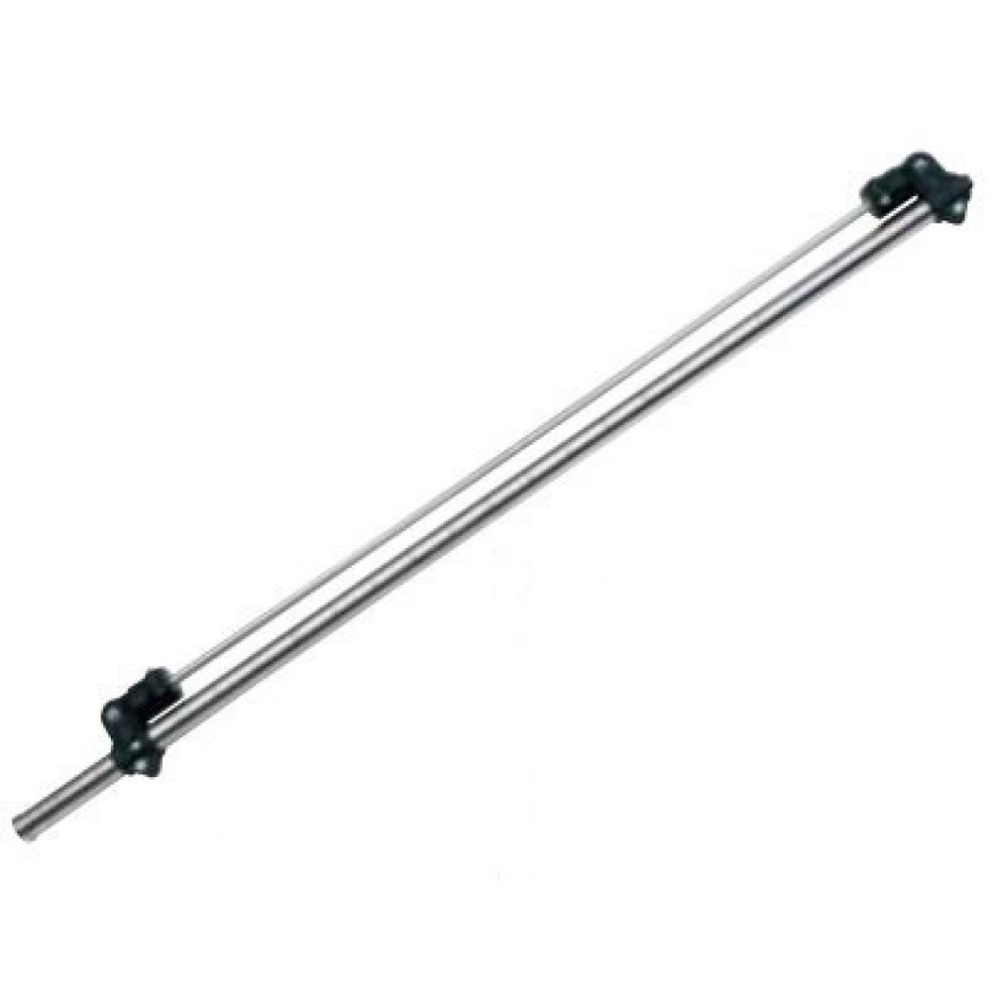
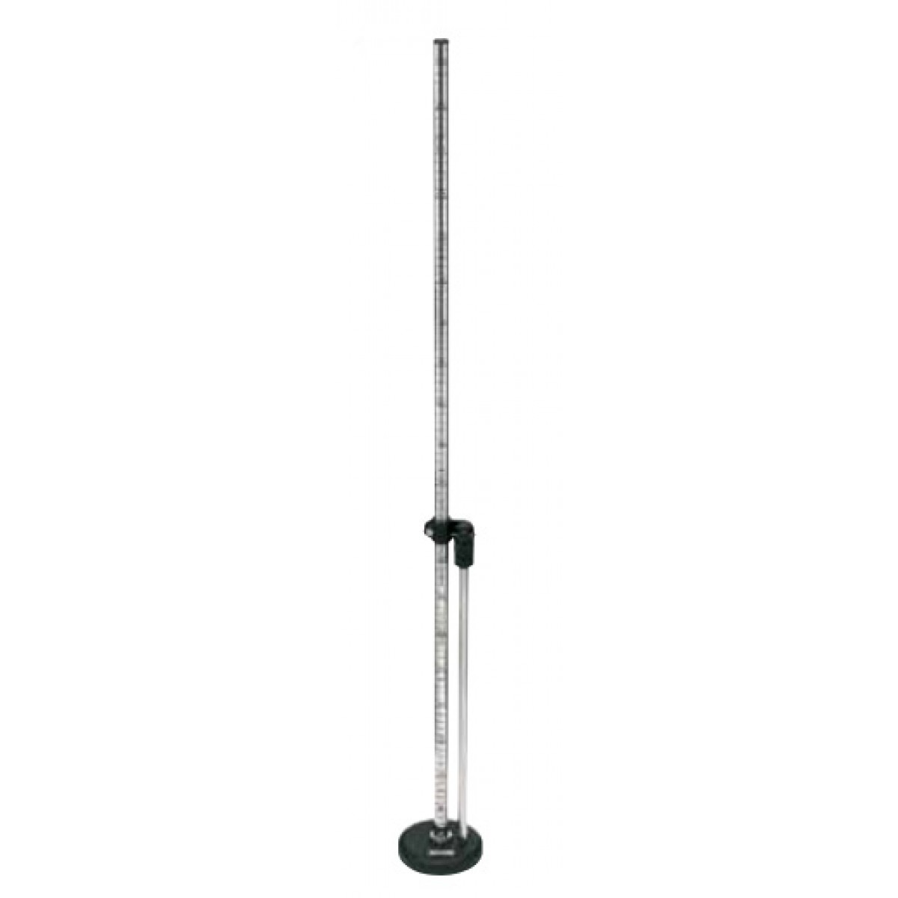
Литинов штап а) за говеда б) за овце и псе

Slide 6
Шестар
Шестар се код говеда користи за мерење мањих телесних димензија и то углавном на глави и у карличној регији.
Шестар се састоји из два лучно савијена крака која су у доњем делу спојена а врхови остају слободни и приликом мерења се размичу. На крајевима слободних кракова се налазе куглице којима се ограничава димензија која се мери и истовремено се спречава повређивање животиње. Сантиметарска подела на шестару углавном је од 0 до 60 cm.

Slide 7
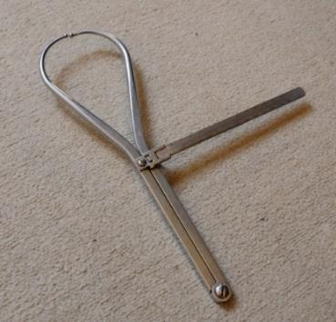
Шестар (циркле)

Slide 8
Пантљика
Израђује се од различитог материјала, у дужини до 2,5 m са назначеном сантиметарском поделом. Користи се за мерење обима (обим цеванице, груди и сл.), за извођење мерења на глави (дужине ушију, рогова) или карлици. Може да се користи за мерење висина и дужина код већих телесних мера (уместо Литиновог штапа) али се тада углавном добијају веће вредности од 5-15%. Постоје и пантљике које осим сантиметарске поделе, на другој страни приказују вредности за телесну масу (у kg) која одговара обиму груди, висини гребена и дужини трупа. Стога је могуће да се истовременим узимањем линеарних мера утврди приближна телесна маса животиње.

Slide 9
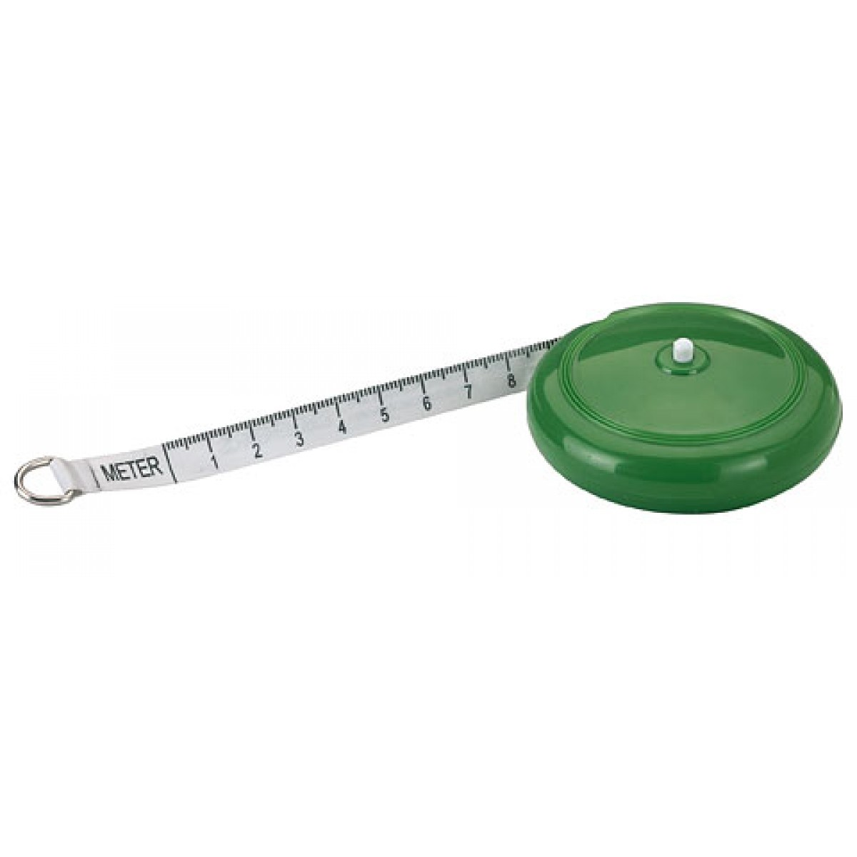
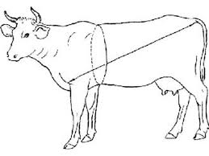
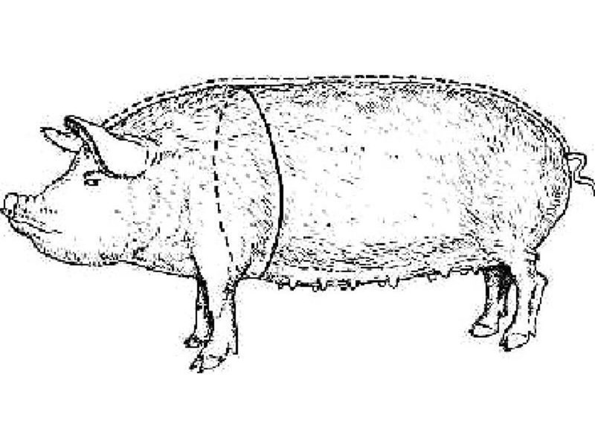
Пантљика (трака)

Slide 10
Угломер
Угломер се користи за мерење углова које поједине кости заклапају и ређе се користи код говеда а знатно се више примењује у коњарству. У говедарству се може користити за мерење углова који заклапају нпр. папак у односу на кичичну кост са хоризонталном подлогом и ребра са кичменим стубом.

Slide 11
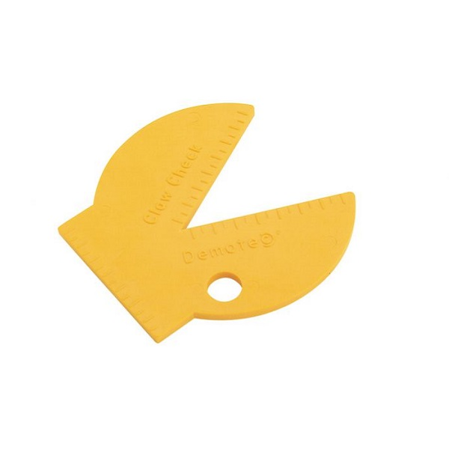
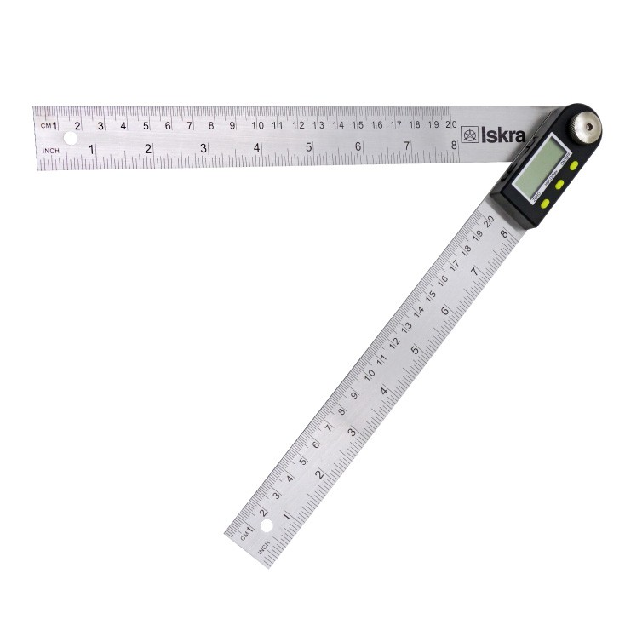
Угломер а) угломер за папке б) дигитални угломер

Slide 12
Вага
Вага служи за мерење телесне масе животиње. За мерења у говедарству се углавном користе стабилне ваге са оградом којима је обезбеђен несметан и безбедан приступ и одлазак са ваге. Израђују се као механичке или дигиталне и могу вршити мерења од неколико десетина килограма до неколико тона. Прилаз до ваге треба да је уређен и раван са изграђеним коридором за кретање животиње. У пракси се користе покретне (монтажно-демонтажне) ограде које се постављају по коридору како би усмеравале кретање животиња до прилаза ваги и од ње.

Slide 13
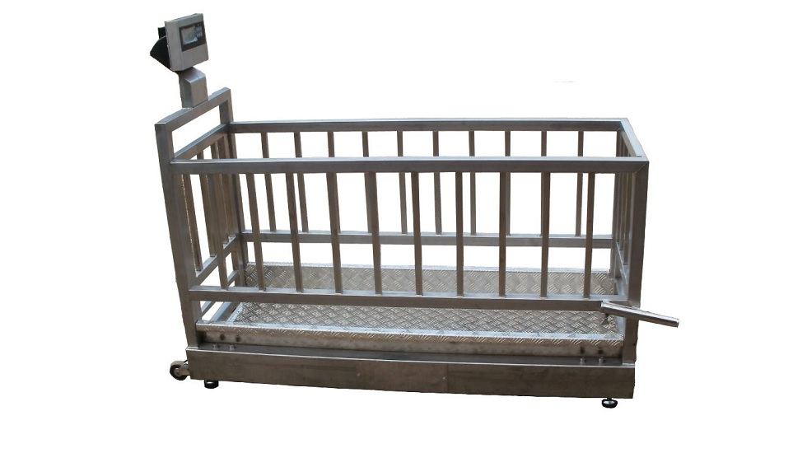
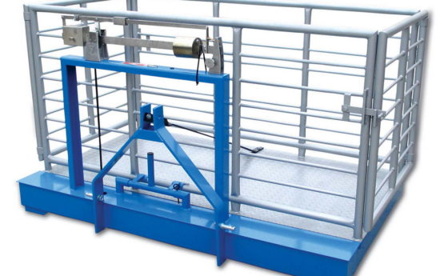
Вага а) механичка б) дигитална

Slide 14
У случају недостатка ваге или њене неисправности, телесна маса се може утврђивати на основу познатих односа телесне масе и појединих телесних димензија (висина гребена, коса дужина трупа и обим груди). У те сврхе се користи Кливер Штраухова таблица која се заснива на односима две телесне димензије и то обима груди и косе дужине трупа.

Slide 15
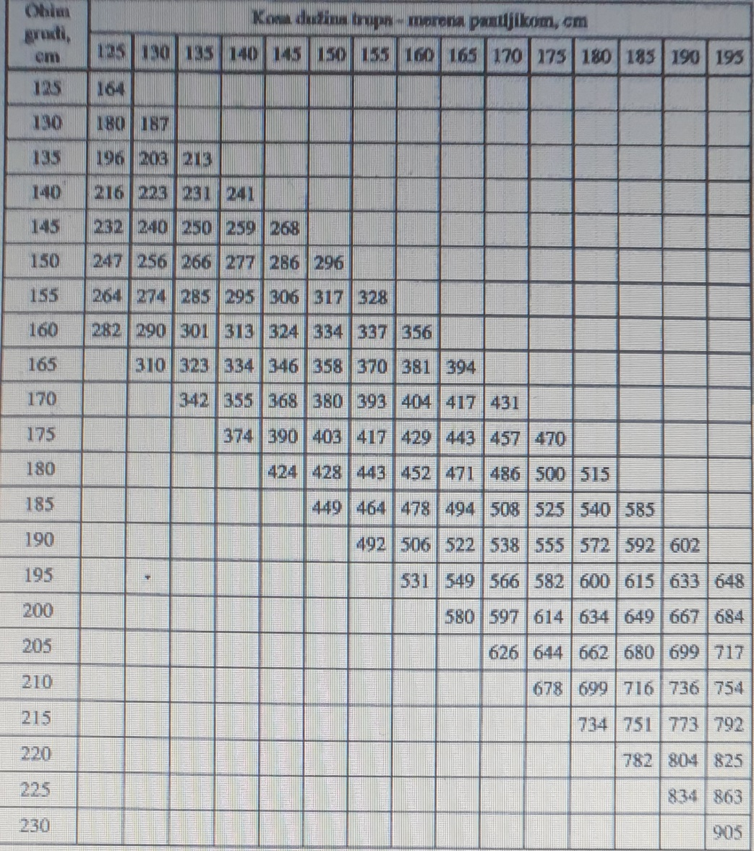
Kl󠆃üver Strauchova таблица за приближну процену телесне масе говеда (kg)

Slide 16
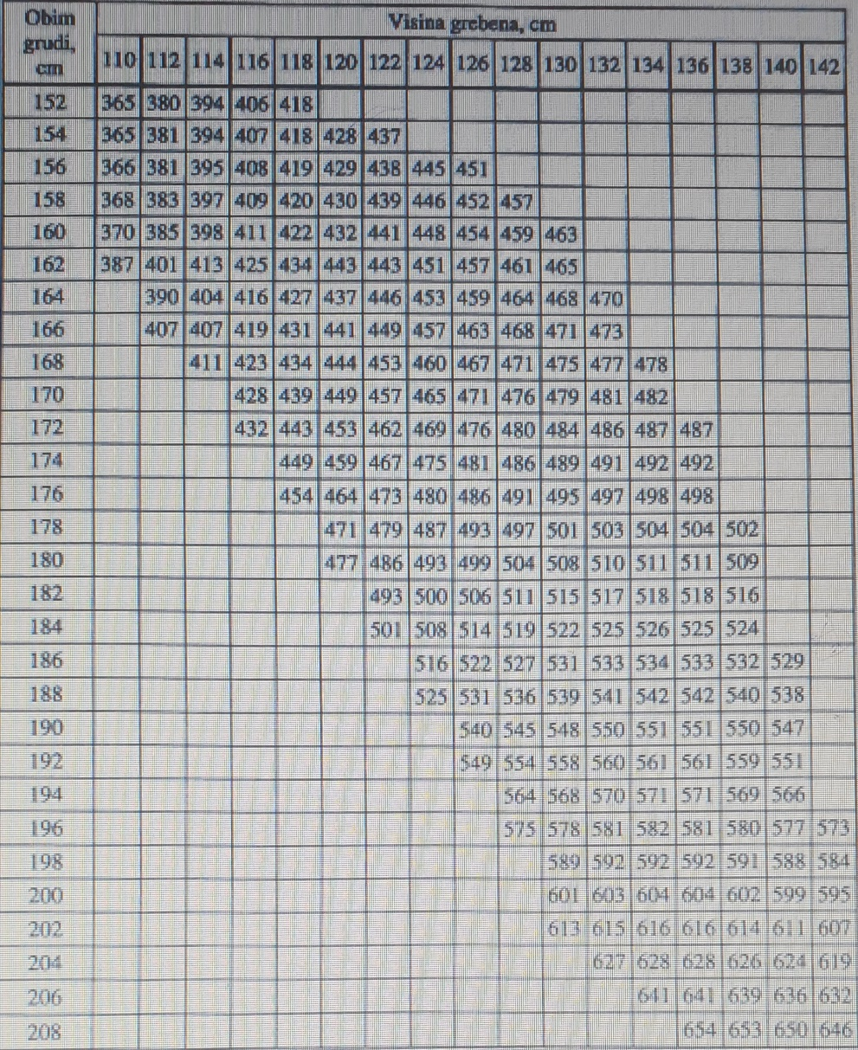
Таблица за процену телесне масе јуница на основу висине гребена и обима груди

Slide 17
Извођење мерења
Простор где се изводи мерење треба да буде довољно простран и осветљен, са равном и чврстом подлогом, да животињи омогући сигурне ставове али и несметано кретање лица које изводи мерење. За време мерења је пожељно да присуствује одгајивач или лице који свакодневно проводи време са животињом, као би се ублажила узнемиреност животиње. За време мерења, животиња треба да стоји у потпуно природном ставу, да не буде погнута, са савијеним леђима итд. По правилу се димензије узимају са леве стране тела животиње. Могуће је да се измере и димензије на обе стране тела и израчуна просек вредности. У пракси се димензије узимају одређеним редоследом а најчешће се прво узимају висине, дужине, ширине, дубине, обими и на крају се тврђује телесна маса.

Slide 18
Важније телесне димензије
Приликом мерења телесне развијености, код говеда се могу узимати следеће телесне димензије (мере):
висине,
дужине,
ширине,
дубине и обими.

Slide 19
Висине
висина гребена (мери се вертикално растојање од подлоге иза папка до највише тачке гребена);
висина леђа (мери се вертикално растојање од подлоге до највише тачке последњег грудног пршљена);
висина крста (мери се вертикално растојање од подлоге до највише тачке крста - линија која спаја кукове тј. пресеца кичмени стуб);
висина корена репа (мери се вертикално растојање од подлоге до највише тачке корена репа);
висина седњаче (мери се вертикално растојање од подлоге до горње ивице седњачне кврге);
висина предњих ногу (мери се вертикално растојање од подлоге до грудне кости одмах иза лакта).

Slide 20
Дужине
Дужина трупа (мери се растојање од предње ивице рамено-лопатичног зглоба до задње тачке седњачне кврге);
коса дужина трупа (ако се штап држи косо),
хоризонтална дужина трупа (штап се држи паралелно са леђном линијом);
дужина груди (мери се растојање од предње ивице рамено-лопатичног зглоба до задње ивице последњег грудног пршљена);
дужина сапи (мери се растојање од предње ивице кука до задње тачке седњачне кврге);
дужина репа (мери се растојање од корена репа до последњег репног пршљена, мерено по спољашној страни);
дужина ушију (мери се растојање од основе до врха ушне шкољке по спољашњој ивици);
дужина главе (мери се растојање од врха чеоне кости до почетка носног огледала);
дужина рога (мери се растојање од основе до врха рога по дужој страни).

Slide 21
Ширине
ширина груди иза лопатица (мери се растојање на најужем месту иза лопатица – Литиновим штапом са дорзалне стране одозго преко гребена);
ширина груди спреда (мери се растојање са предње стране животиње између спољашњих тачака рамено-лопатичних згловова);
ширина кукова (мери се растојање између спољашњих тачака кукова);
ширина карлично-бутних згловова (мери се растојање између спољашњих ивица бутних згловова);
ширина седњачних кврга (мери се растојање између спољашњих ивица седњачних кврга);
ширина чела (мери се растојање између спољашњих ивица орбиталних лукова);
ширина међурожја (мери се растојање између основе два рога).

Slide 22
Дубине и обими
дубина груди (представља вертикално растојање од доње ивице грудне кости до највише тачке на гребену);
дубина тела (вертиклано растојање од доње ивице трбушне линије до највише тачке последњег леђног пршљена);
обим груди (утврђује се обим трупа непосредно иза лопатица – пантљиком);
обим цеванице (мери се обим на најтањем месту предње цеванице – пантљиком);
обим рога (мери се обим рога при основи на најширем месту).

Slide 23
Индекси
Апсолутне мере нису подесне за упоређивање и због тога се израчунавају индекси.
Индекс представља проценуални однос једне према некој другој мери. Применом индекса може се проценити развој, пропорције појединих делова тела и тип конституције.
Ваажнији индекси телесне развијености домаћих животиња су:
Индекс формата (оквира) = (дужина трупа/висина гребена) · 100
Индекс груди (грудног коша) = (ширина груди/висина груди) · 100
Индекс дубине груди = (дубина груди/висина гребена) · 100
Индекс збијености трупа = (обим груди/дужина трупа) · 100

Slide 24
Индекс масивности = (обим груди/висина гребена) · 100
Индекс телесне масе = (маса тела/висина гребена) · 100
Индекс преграђености = (висина крста/висина гребена) · 100
Карлично грудни индекс = (ширина груди/ширина карлице) ·100
Индекс дужине ногу = (висина гребена-дубина груди/висина гребена) ·100
Индекс кошчатости = (обим цеванице/висину гребена) ·100
Индекс ширине чела = (ширина чела (најшири део) / дужина главе) · 100
Индекс облика карлице = (ширина седњачних кврга/ширина карлице (кукова) · 100

